Slide 1
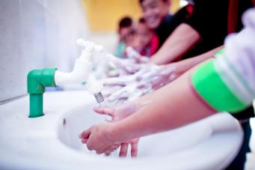
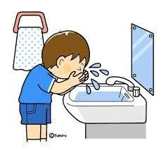
Reforzando Rutina de Higiene
Actividad Medio Mayor
Viernes 08 de Mayo 2020

Slide 2
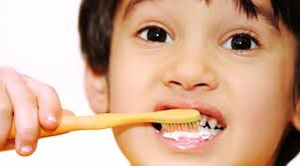
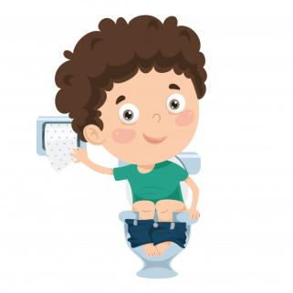
Vamos a reforzar las rutinas de higiene en casa. ¿para que nos sirve?
Nos ayuda a desarrollar la autonomía para realizar actividades necesarias de la vida diaria (ir al baño, comer solo, entre otros) El desarrollo de la autonomía personal es un objetivo prioritario en la educación de un niño/a. Un niño/a autónomo es aquel que es capaz de realizar por sí mismo aquellas tareas y actividades propias de los niños de su edad y de su entorno socio cultural.
Nos enfocaremos en las siguientes actividades:
Lavado de manos.
Lavado de Dientes.
Comenzar a limpiar su zona intima cuando va al baño.
Desvestirse.

Slide 3
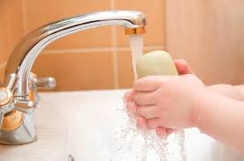

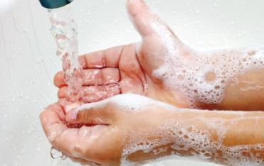
Lavado de manos:
https://www.youtube.com/watch?v=e0pecj7ZCcQ
Importante: La actividad debe ser tranquila, entretenida, donde disfrute lo que estoy haciendo.

Slide 4
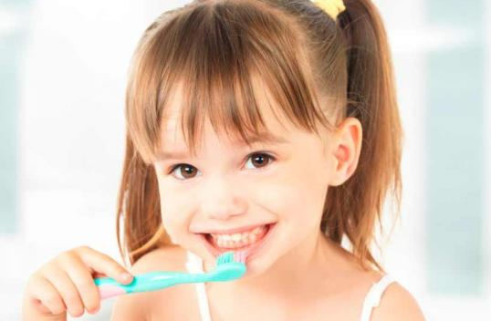
Lavado de dientes
https://www.youtube.com/watch?v=srLuzoS31BM

Slide 5
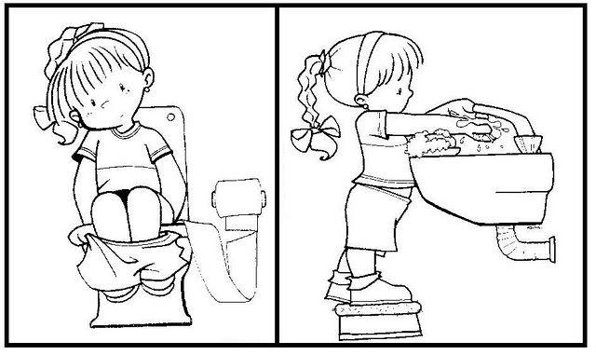
Ahora vamos a comenzar con lo nuevo… ¿Cómo me limpio solo?
Para esta actividad, primero vamos a observar el siguiente video.
https://www.youtube.com/watch?v=0rwCcVoFSDA
Materiales para esta actividad:
Globos.
Papel higiénico
Una silla o lugar a la altura de los niños/as.
Sin embargo, hay algunos pequeños que aun están en el transito a dejar los pañales, les dejo el siguiente video para poder motivarlos.
https://www.youtube.com/watch?v=tbZvgrTNUHk

Slide 6
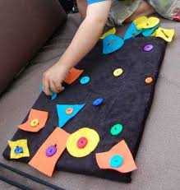
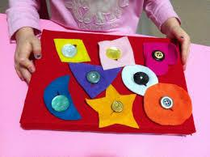
Comenzamos a desvestirnos:
Actividad:
Vamos a motivar a los niños/as a desvestirse a diario.
Además para ayudar en este proceso podemos elaborar con botones y retazos de tela un entretenido juego que nos ayude a desarrollar motricidad fina y a desarrollar autonomía al vestirse, también podemos pasar una prenda abotonada (como el delantal)
Lo importante de esta actividad es la paciencia del adulto, recuerden que para el adulto es algo mecánico, por que esta aprendido, sin embargo, para los niños/as es un nuevo aprendizaje, el que tomara tiempo incorporarlo. Comenzaremos por los zapatos y calcetines, luego por la parte de abajo, tratemos en lo posible de comenzar por aquellas prendas mas fáciles de sacar, evitando capuchas. Siempre utilizaremos palabras de refuerzo y felicitaremos sus logros.

Slide 7


Estas son actividades que se repiten en el tiempo, y en la medida que los niños/as experimenten podrán ser cada día autónomos.
Es por eso que cuando volvamos a conversar (apoderado-profesora) podremos saber como les resultan estas experiencias. Recuerden que cada niño/a tiene su tiempo de aprender. Espero que puedan disfrutar de estas actividades.
Nos vemos la próxima actividad y si lo deseas puedes tomar una foto y enviarle a tu profesora.

